Slide 1
Substâncias Puras e Misturas
Pedro César Soares de Freitas
freitaspedrocesar@gmail.com

Slide 2

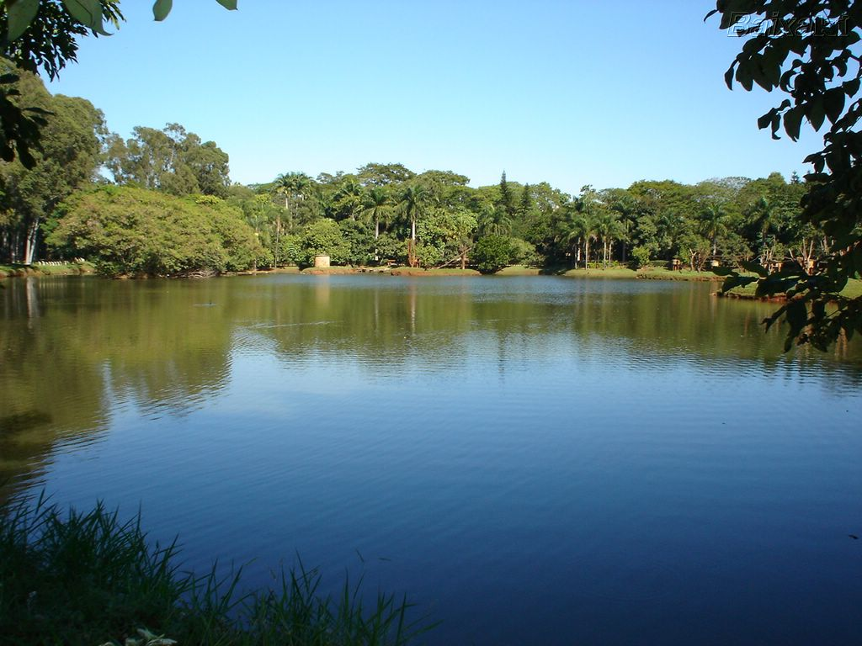
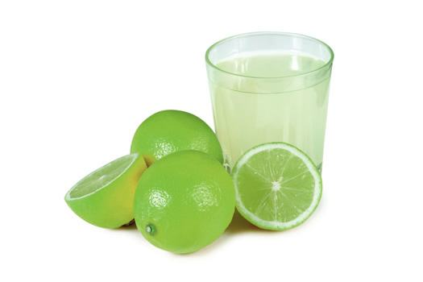
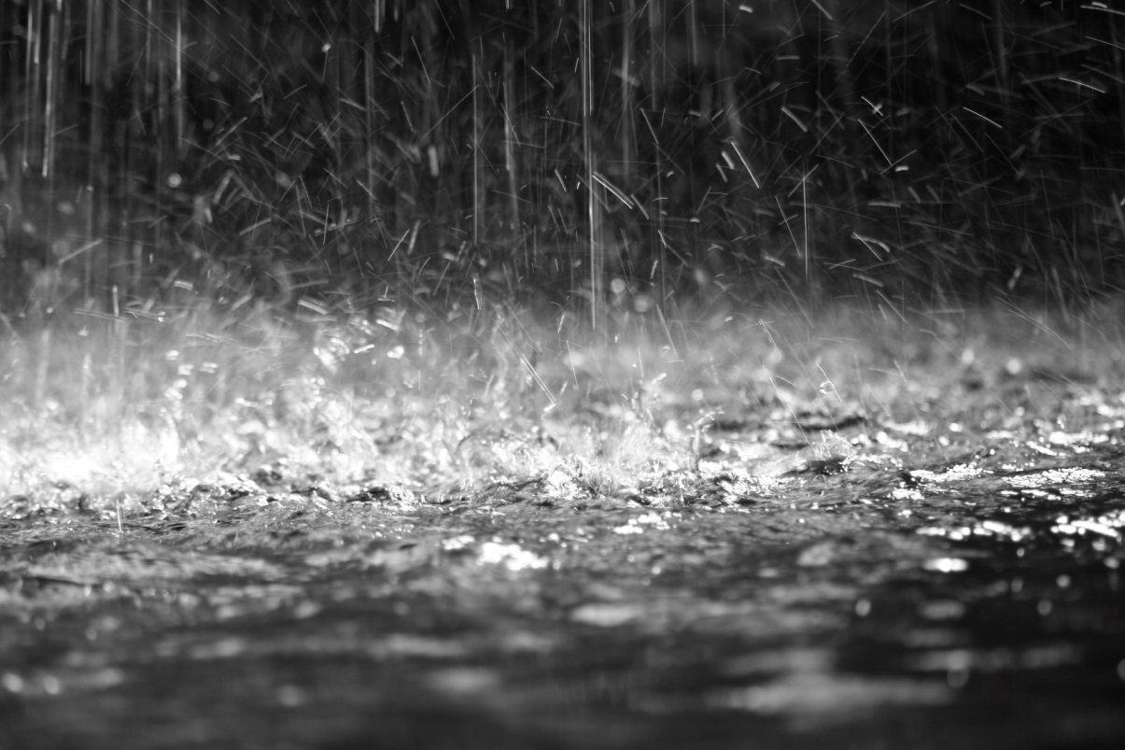

Slide 3
Substância Pura: todo o sistema é constituído por apenas um tipo de matéria/substância
As propriedades específicas de uma substância pura são bem definidas (ponto de fusão, ebulição, densidade)
Exemplos:
. Água destilada
. Álcool absoluto
. Ouro puro

Slide 4
As substâncias podem ser de dois tipos:
. Simples: formadas por átomos de somente um elemento químico
Gás oxigênio (O2), Ozônio (O3), Grafite (C), Diamante (C), Gás nitrogênio (N2)
. Compostas: formadas por átomos de mais de um elemento químico
- Água (H2O), Gás carbônico (CO2), Metano (CH4), Cloreto de Sódio (NaCl)

Slide 5
O
O
O
O
O
H
H
O
H
H
Na
Cl
H
H
C
H
H

Slide 6
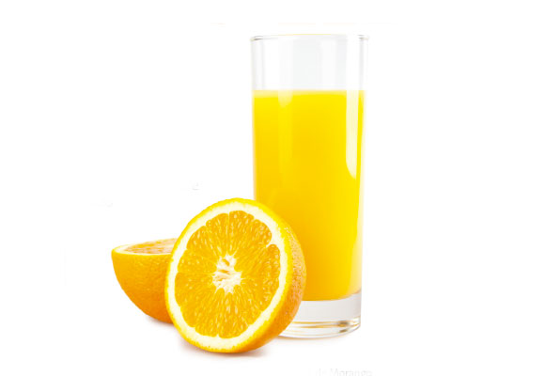
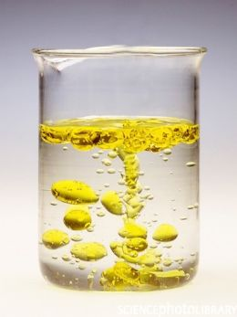
Misturas: associações entre substâncias (simples ou compostas) distintas
- As propriedades específicas das misturas não são bem definidas (são uma mescla das propriedades de cada substância que compõe a mistura)

Slide 7
Misturas Homogêneas: constituídas por substâncias que se interagem bem, se misturando por completo.
Monofásicas: só conseguimos observar uma “fase”
Água + álcool, água + açúcar, água + sal

Slide 8
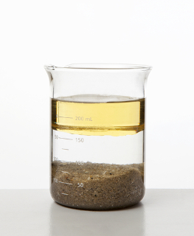
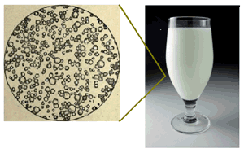
Misturas Heterogêneas: são constituídas por substâncias que não interagem bem, não são solúveis uma na outra
Podem ter duas ou mais “fases”
Água + óleo, água + areia, leite

Slide 9
Gráfico

Slide 10
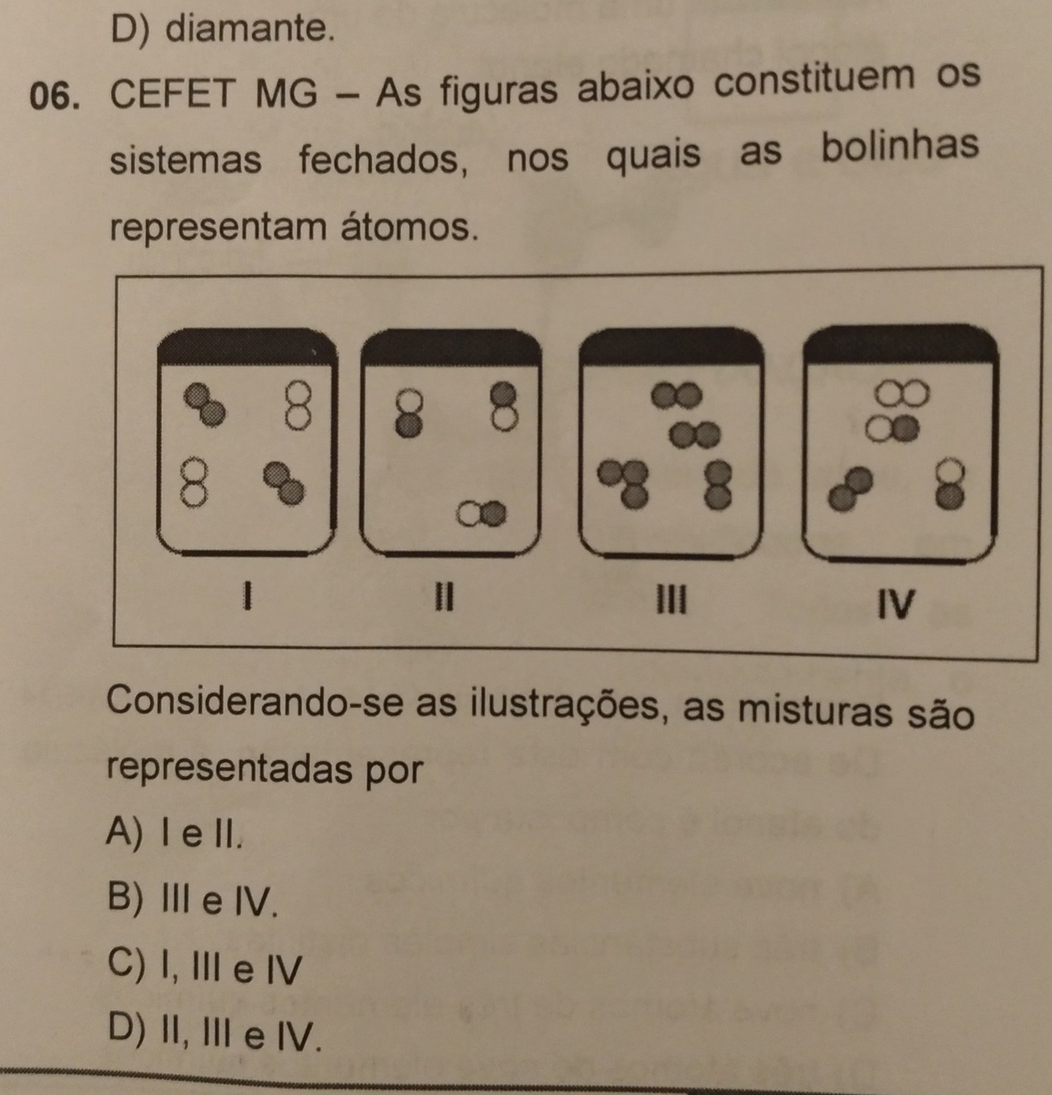

Slide 11
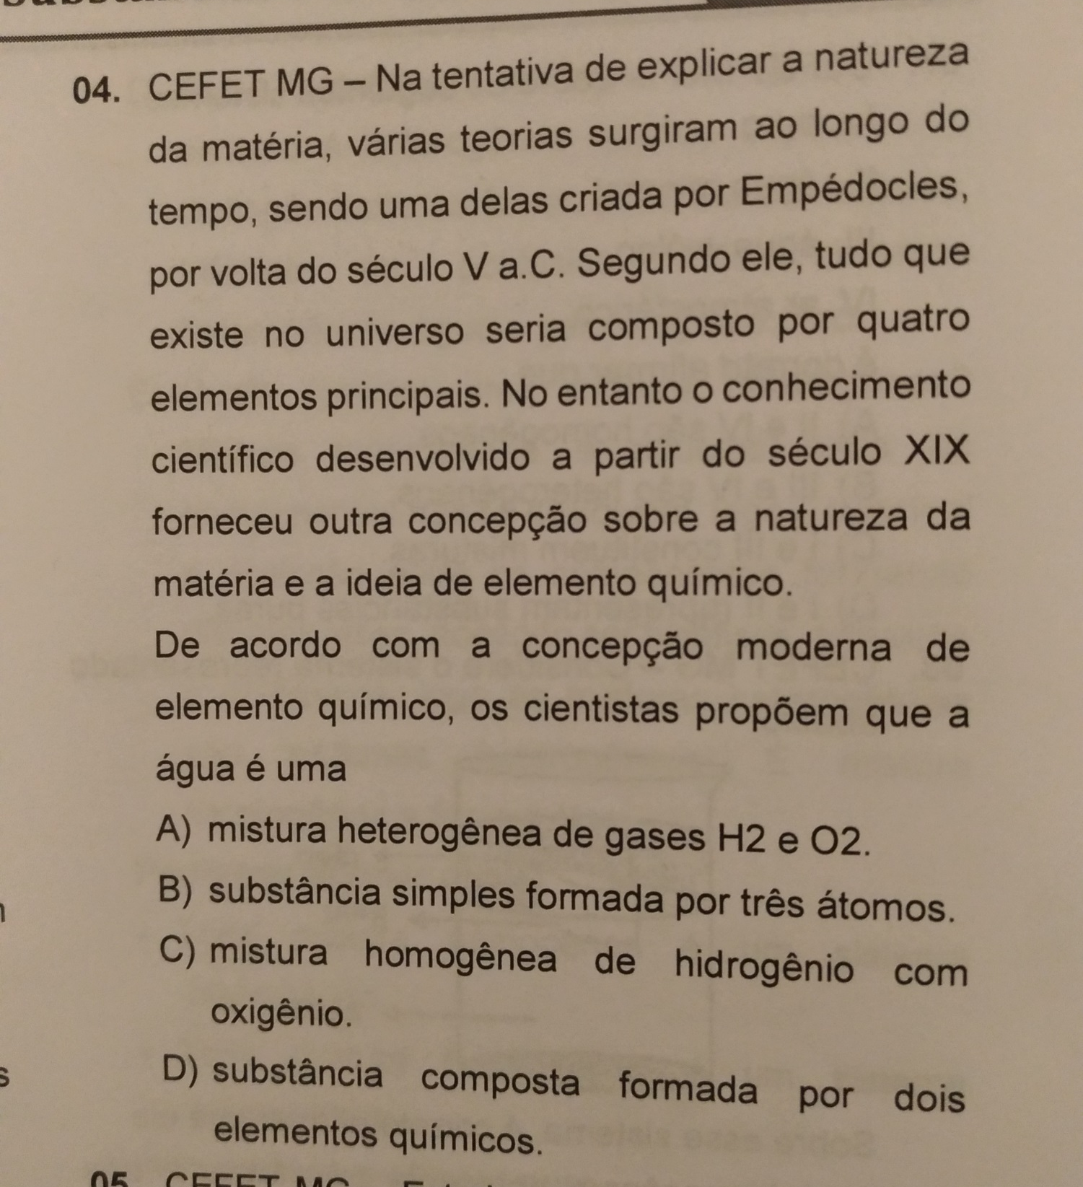

Slide 12
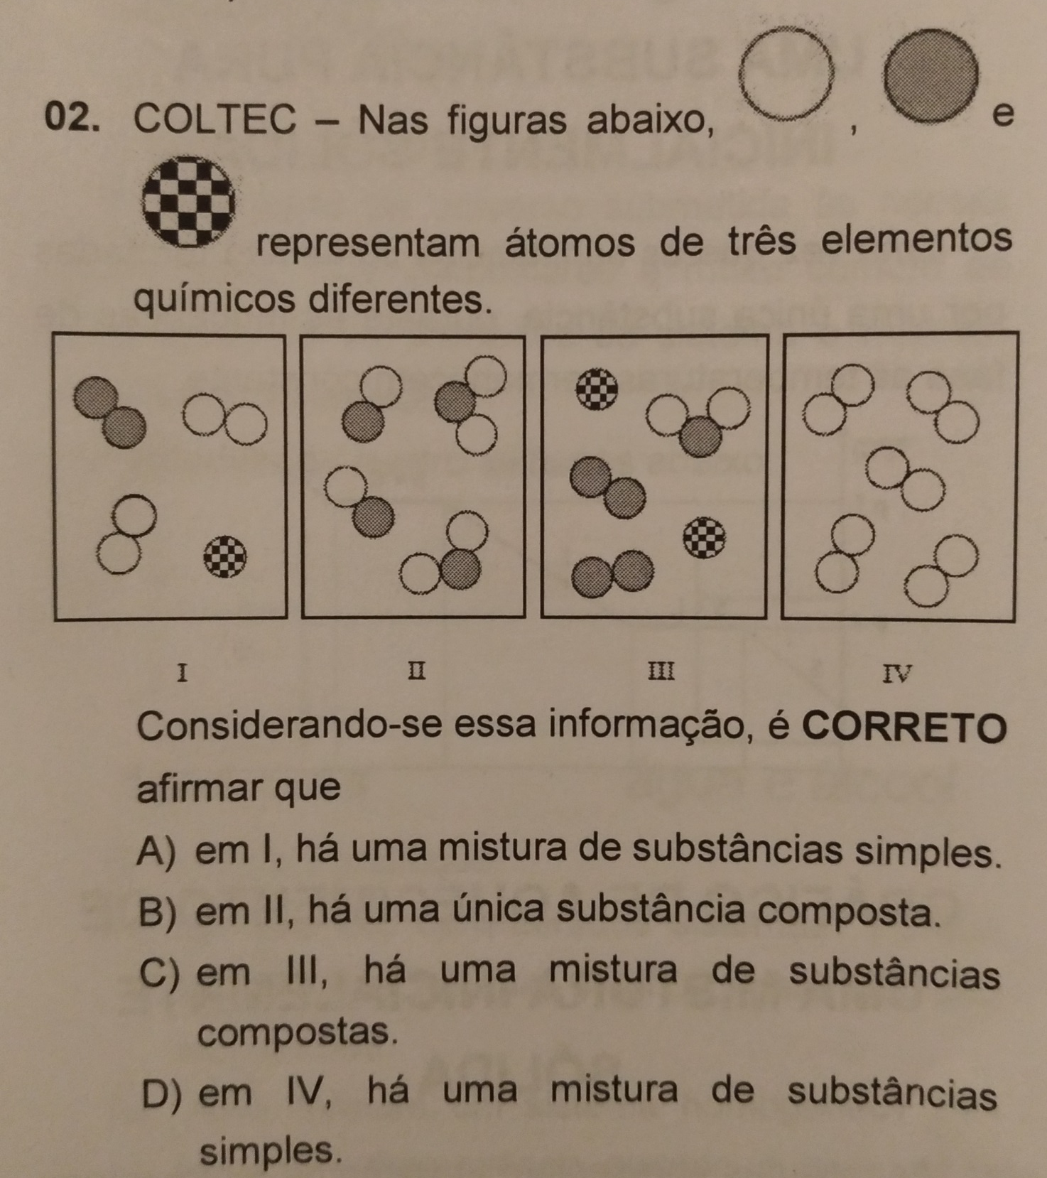

Slide 13
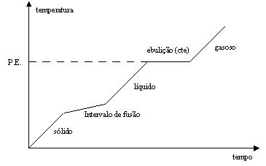
Mistura Azeotrópica: se comporta como substância pura em relação à ebulição (ponto de ebulição constante)

Slide 14
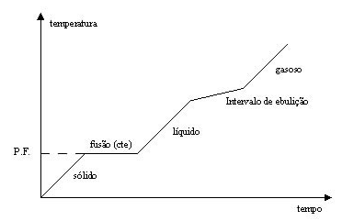
Mistura Eutética: se comporta como substância pura em relação à fusão (ponto de fusão constante)

Slide 15
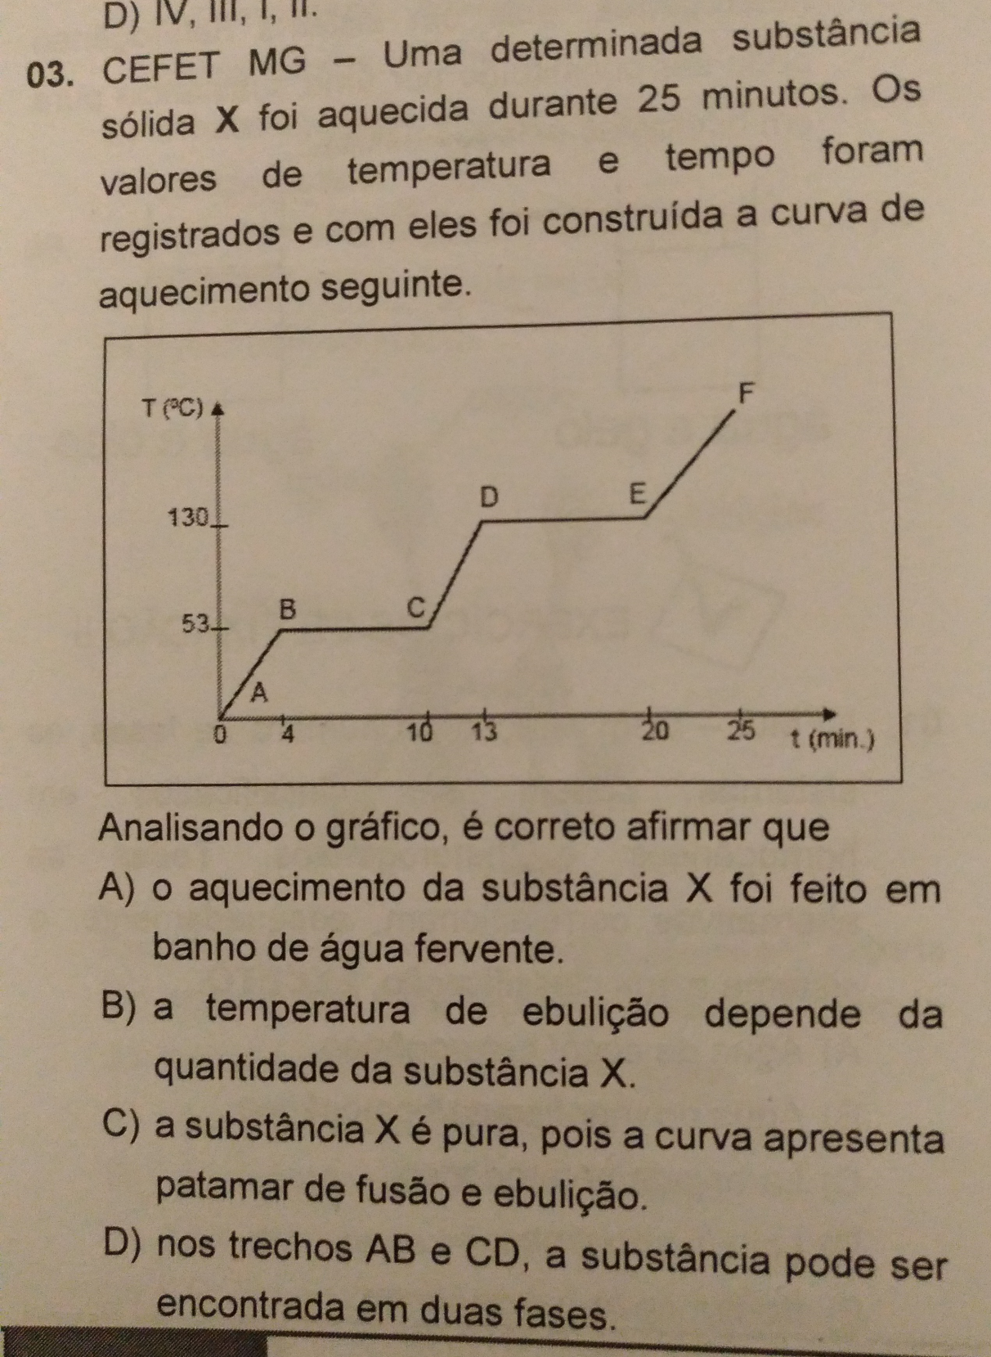

Slide 16
Soluções
Misturas

